Slide 1
MORFOLOGIE
SLOVNÍ DRUHY (ÚVOD)
PODSTATNÁ JMÉNA
3. HODINA
Svobodová, i. (2014) Morfologie současného portugalského jazyka. Neslovesné slovní druhy.(STR. 51-59)

Slide 2
PODSTATNÁ JMÉNA
SUBSTANTIVOS - NOMES
OBECNÁ CHARAKTERISTIKA (i sémantické hledisko, které má vliv na kategorii rodu a také použití determinantů)
KATEGORIE ŽIVOTNOSTI
KATEGORIE RODU
PŘECHYLOVÁNÍ
KATEGORIE ČÍSLA (soubor PODSTATNÁ JMÉNA II)
OTÁZKA PÁDU (soubor PODSTATNÁ JMÉNA III)

Slide 3
SUBSTANTIVA
základní slovní druh, který pojmenovává substance (tj. potenciální nositele příznaků vlastnostních a procesuálních a participanty procesů chápané jako izolované a relativně samostatné entity)
zahrnuje v sobě gramatické kategorie rodu a čísla a může plnit syntaktickou funkci subjektu nebo objektu.

Slide 4
Klasifikace podle sémantického hlediska
jména obecná
jména vlastní
„nomes comuns“
zvaná také apelativa,
označují obecné denotace
„nomes próprios“
zvaná také propria
přímo označují či pojmenovávají obecné podstatné jméno

Slide 5
Propria - apelativa
Mohou vykazovat různé logické konotace signalizující vztah proprií k apelativům, když mají společné rysy. Tak se děje v případě, že jde o:
metaforické přirovnání
Não há muitos Saramagos .“Není mnoho spisovatelů, jak je Saramago.“;
metonymické přirovnání
Há muitos Van Ghog na Galeria. „V galerii je mnoho obrazů Van Ghoga.“);
názvy skupinové,
označují jevy téhož jména
(Dia dos Santos „Dušičky“).

Slide 6
Dělení dle kritéria abstraktnosti
jména konkrétní
jména abstraktní
„nomes concretos“
smyslově vnímatelná
důležité u určení gramatického rodu jmen na - ão bude mít vliv na rod (mužský), např. o coração (srdce)
„nomes abstratos
smyslově nevnímatelná, tedy mentální.
důležité u určení gramatického rodu jmen na - ão bude mít vliv na rod (ženský) , např. a operação (operace)
označují buď děje a v tom případě jsou odvozena od sloves (pensar „myslet“ ► o pensamento „myšlení“)
nebo vlastnosti, kdy jsou odvozena od sloves nebo jmen přídavných
(saber „vědět, znát, umět“ ► a sabedoria“ -moudrost,
fresco “svěží, čerstvý“ ► „frescura“ - svěžest).

Slide 7
Vliv sémantického kritéria dělení podst. jm. na gramatiku
Dělení podstatných jmen na apelativa/propria a abstraktní/konkrétní jsou spíše lexikologické povahy a s gramatickými vlastnostmi substantiv souvisí jen nepřímo“.
V portugalštině mohou ovlivnit například použití členu či určování gramatického rodu.

Slide 8
Gramatická kategorie životnosti
Gramatická kategorie syntakticky nezávislá; u substantiv primárně chápaná v užším smyslu než biologická živost; zahrnuje jména osob a zvířat, nikoli jména rostlin.
K dělení na životná a neživotná substantiva došlo v dobách, kdy vznikaly primitivní náboženské představy (animismus, fetišismus). Ty byly podle něj také důvodem toho, „že i některé názvy věcí byly zařazeny do třídy životných.
S postavením ženy v patriarchální rodině pak zřejmě souvisí i to, že v některých východoafrických jazycích jsou názvy velkých věcí rodu mužského, názvy malých věcí rodu ženského.“
V průběhu dalšího vývoje jazyků se stupňovala formalizace rodu substantiv (neživotná maskulina a feminina – stůl, židle, apod.), jejímž dovršením bylo uplatnění kategorie rodu u adjektiv – jako nástroje gramatické shody.
Jen v jazycích, kde takováto shoda existuje, je možno mluvit o rodu jako o gramatické kategorii.

Slide 9
Životnost a rod
.Jazyky indoevropské patrně odlišovaly rod životný a neživotný již v nejstarších dobách:
většina staroindoevropských jazyků (sanskrt, řečtina, latina)
  má systém trigenerický: maskulinum, femininum a neutrum,
v novoindoevropských jazycích existuje
  na jedné straně bigenerický (dvourodý) systém (portugalština, francouzština, španělština),
  na druhé straně může dojít k jeho doplnění o čtvrtý gramém (v češtině je to rod ženský, mužský, střední a mužský rod neživotný..

Slide 10
Životnost a rod v jiných jazycích
Některé indoevropské jazyky, jako například němčina, uchovaly původní trojčlenný
Jazyky kavkazské a americké mají velmi rozšířené rozšiřování rodu.
V jazycích drávidských například se rozlišuje rod vyšší - rozumný (lidé, bozi)
rod nižší - nerozumný (zvířata, věci)
v jazycích semitohamitských je třídění podle pohlaví (maskulinum – femininum) důsledné
v jazycích bantuských je největší počet rodových gramémů - ty mají 8-10 jmenných tříd (osoby, rostliny, velké věci, malé věci, apod.).
jazyky uralské, altajské, zatímco skandinávské jazyky mají utrum a neutrum (tj. rod společný a střední)

Slide 11
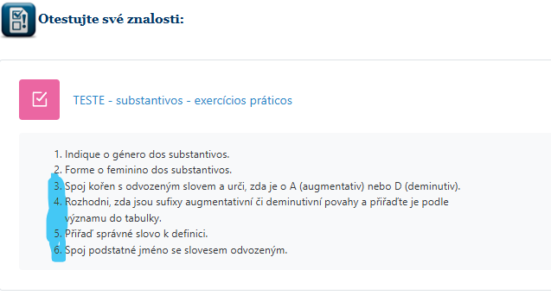
OPAKOVÁNÍ - SLOVOTVORBA
ELF – SUBSTANTIVOS (PODSTATNÁ JMÉNA)

Slide 12
Gramatická kategorie rodu v portugalštině
Ženský (gênero feminino)
Mužský (gênero masculino)

Slide 13
Formální dělení podstatných jmen
Kmen ta část slova, která se v různých tvarech téhož slova (u flektivních slovních druhů) nemění. Mnohdy bývá totožná s kořenem (morfémem nesoucím základní významovou (lexikální) část slova
Kmen sestává z kořene, případně též jedné nebo více předpon (prefixů) či přípon (sufixů).
Při ohýbání slov (skloňování a časování) však v některých jazycích může dojít i ke změně tvaru kmene. V češtině se tak chovají např. slova podle vzoru kuře, v němž má kmenotvorná přípona tři podoby (celý kmen, k němuž se teprve připojuje koncovka, zvýrazněn tučně): nulovou (kůzl-∅-e), -et- (kůzl-et-e) a -at- (kůzl-at-a).

Slide 19
Rozdělení rodu (kritérium ontologické a jazykové)
Gramatická kategorie
Ontologická opozice
rodu je dána gramémem (např: o cesto x a cadeira „koš“ x „židle)
Mezi gramatickým a přirozeným rodem není však vždy jednoznačná korespondence.
je motivována rozlišováním přirozeného rodu (pohlaví) u živých bytostí
(např: o filho x a filha „syn“ x „dcera )
Zde narážíme na problém quir

Slide 20

Ontologický rod a problematika queer
Queer (zřídka též počeštěle ve fonetickém znění kvír) je zastřešující označení pro všechny, jejichž identita není heterosexuální nebo cisgenderová.

Slide 21
Botelho, Mário - Survio
https://www.survio.com/survey/d/E1Q3G5J1R0F9D6P9I?fbclid=IwAR3m5d0v5Imf_pRG3bI_9WIqqUwV3buyS50tHq1AKCqQA6lp7gEYzNDSxBY

Slide 22
15. E em relação aos nomes (masculinos e femininos) que se referem à noção de "macho" ou de "fêmea". Você acha que a língua deveria ter um terceiro artigo para definir, de forma neutra, o "sexo" em questão?*
Considere os nomes: "homem", "mulher", "menino", "menina", "gato/a/?" (daquela lista) e outras como "professor/a/?", "estudante/?", "artista/?".
Sim.
Não.
Nunca me preocupei com isso.
16. Em relação às expressões "alunx", "alun@", "alunes" e outras, que militantes da comunidade LGTBQI+, feministas e simpatizantes, entre outras estão usando, você considera conveniente tais usos?*
Considere o fato de não se usar a forma do masculino nas referências a um grupo de pessoas de gêneros diferentes, porque tal emprego como gênero gramatical "neutro" denotaria machismo, sexismo ou quaisquer tipos de impropriedade de natureza sexual.
Sim.
Não.
Sou indiferente a isso.

Slide 23
Gramatická kategorie rodu v portugalštině
jednorodová
dvourodová
„substantivos/nomes unigenéricos“
Mají jen jeden rod
„substantivos/nomes bigenéricos“
Mají dva rody
  mužský
  ženský

Slide 24
ONTOLOGICKÝ rod mužský vs. ženský
V portugalštině rod mužský („o género masculino“) – zahrnuje podstatná jména, která nesou člen mužského rodu, která se pojí s modifikátory i determinanty mužského rodu
  o/este/nosso/um aluno (aplicado) „žák“,
  o/este/um pão (fresco) „chléb“,
  o/este/nosso/um poema (bonito) „báseň“.
Substantiva rodu ženského („o género femenino“) pak mají člen rodu ženského:
  a/esta/nossa/uma casa (pequena) „dům“
  a/esta/nossa/uma mão „ruka“ (direita)
Rod podstatných jmen však ne vždy koresponduje s přirozeným rodem pohlaví, není pravidelný, ani co se týče významu ani co se týče jeho koncovky.

Slide 25
ONTOLOGICKÝ rod mužský
vlastní jména mužů
názvy funkcí a povolání, které jsou jimi vykonávány:
  João „Jan“, mestre „mistr“, padre „otec“, rei „král“
názvy zvířat mužského pohlaví
  cavalo „kůň“, galo „kohout“, gato „kocour“
názvy jezer, hor, oceánů, moří, řek, větrů, které vznikly zánikem přístavků
  lago „jezero“, monte „hora“, oceano „oceán“, rio „řeka“, vento „vítr“. Výsledným tvarem je pak o Amazonas „řeka Amazonka“, o Atlântico „Atlantický oceán“, os Alpes „Alpy“, o tufão „tajfun“, o furacão „hurikán“;
názvy měsíců a světových stran
  março, setembro…. norte, sul…

Slide 26
ONTOLOGICKÝ rod ženský
vlastní jména žen
funkce a názvy povolání jimi vykonávané
  Maria, a professora „profesorka, učitelka“, doutora „doktorka“, rainha „královna“
názvy zvířat ženského pohlaví
  a égua „klisna“, a galinha „slepice“, a gata „kočka“;
toponymické názvy měst a ostrovů, které jsou odvozeny od podstatného jména a cidade „město“ nebo od podstatného jména a ilha „ostrov“
  a Sicília, as Antilhas
existují i města, která jsou odvozena od podstatných jmen mužského rodu, jako jsou o rio „řeka“, o porto „přístav“, apod. Proto toponymické názvy jako jsou
  o Rio de Janeiro nebo o Porto

Slide 27
Vespolná podstatná jména
Z výše uvedeného vyplývá, že substantiva pojmenovávající živé bytosti zároveň signalizují příslušnost k rodu. Existuje však i řada portugalských substantiv pojmenovávajících živé bytosti, která tuto příslušnost nesignalizují:
  o crocodilo „krokodýl“, a formiga „mravenec“, a rã „žába“, a lebre „zajíc“, apod.
V tomto případě se hovoří o tzv. vespolných substantivech, portugalsky („substantivos epícenos“).

Slide 28
Vespolná podstatná jména (ONTOLOGICKÝ rod)
Gramatický rod u nich s rodem přirozeným nesouvisí, protože tu neexistují pojmenování pro pohlavně rozlišné dvojice. Podstatná jména vyjadřující názvy zvířat, která mají stejný tvar a rod pro obě pohlaví, jsou v portugalštině například:
  a águia „orel, orlice“, a mosca „moucha“, o polvo „chobotnice“, a pulga „blecha“, a sardinha „ sardinka“
  o tigre „ tygr“ – je zmiňováno i toto jméno, nicméně slovníky obsahují tvar a tigresa

Slide 29
Vespolná podstatná jména - ONTOLOGICKÝ rod
U některých vespolných substantiv je však možné analyticky specifikovat pohlaví lexikálně syntaktickým postupem použitím upřesňujícího substantiva macho: „samec“ nebo fêmea „samice“:
o crocodilo macho, o crocodilo fêmea, přičemž se však nemění rod hlavního substantiva.

Slide 30
GRAMATICKÝ rod mužský – morfologické zakončení
nepřízvučné -o
  o aluno “žák“, o livro „kniha“, o lobo „vlk“, o banco „lavice“
–ema, -oma, -ama, -asma, - eta která pochází z řečtiny, jsou však rodu mužského:
  o cinema „kino“, o emblema „emblém“, o sistema „systém“, o telefonema „telefonát“, o diploma „diplom“, o idioma „jazyk“o telefonema „telefonát“, o fonema „foném“. o clima „klima“, o cometa „kometa“, o dia „den“, o fantasma „duch“, o mapa „mapa“, o planeta “planeta“,
-ão (konkrétní)
  o balcão x „pult, balkon“, o feijão „fazole“, o algodão „bavlna“

Slide 31
GRAMATICKÝ rod ženský – morfologické zakončení
nepřízvučné -a
  a aluna „žákyně“, a caneta „propiska“, a mesa „stůl“
-ão, jsou-li abstraktní
  a operação „operace“, a produção „výroba“, a opinião „názor“, a educação „výchova“
zkrácená slova, která mají v původním tvaru zakončení na a:
  a foto (původně a fotografia), a moto (původně a motocicleta).

Slide 32
Podstatná jména zakončena na –e či na souhlásku
mohou být jak rodu mužského, tak rodu ženského, o sal „sůl“, o nariz „nos“, o mar „moře“, a dor „bolest“, o calor „horko“, a cor „barva“,

Slide 33
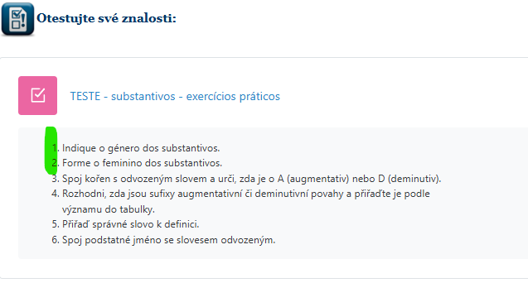
GRAMATICKÝ ROD
ELF – cvičení 1

Slide 34
PŘECHYLOVÁNÍ
gramatický rod s rodem sémantickým /ontologickým/ ne vždy souvisí, ale přesto se uplatňuje jako “signalizátor ontologického rodu tam, kde je možnost opozice maskulinum x femininum vázaná na zvláštní lexémy pro pojmenování bytostí mužských (samčích) a bytostí ženských (samičích).“
Vytváření jazykových pojmenování pro ženské protějšky k živým bytostem mužským se nazývá tzv. přechylování neboli moce (portugalsky „moção“).

Slide 35
DRUHY PŘECHYLOVÁNÍ
heteronymie: „každý člen lexikálně sémantické dvojice je pojmenován samostatným bázovým morfémem
  BOI –VACA
derivace: „bázový morfém je oběma členům dvojice společný, významový rozdíl mezi příbuznými lexémy se vyjadřuje derivačním morfémem.
  POETA– POETISA
konverzi: „bázový morfém je oběma členům dvojice společný, významový rozdíl mezi příbuznými lexémy však není nijak signalizován ve kmeni slovy, projevuje se pouze příslušností každého z členů dvojice k jiné rodové třídě
  GATO-GATA

Slide 36
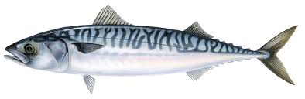

Heteronymie
m. | f. | m. | f.
boi – býk ► vaca – kráva cão – pes ► cadela- fena cavalo – kůň ► égua – klisna carneiro – beran ► ovelha- ovce zangão – trubec ► abelha – včela bode- kozel ►cabra – koza |  | genro – zeť ► nora - snacha homem – muž ► mulher –žena marido – manžel ► esposa - manželka pai – otec ► mãe - matka padrasto –otčím ► madrasta –adoptivní matka macho – samec ► fêmea –samice
Cavala -makrela

Slide 37
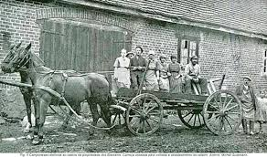
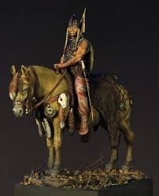
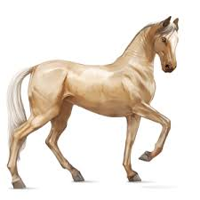
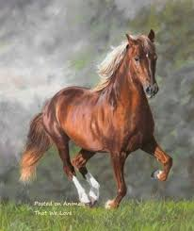
Historická zajímavost - cavalo
Latina: cabalus (cavalo de lavoura)
Equus (cavalo de montar –, equa - egua)
Cavalo (masculino)
Égua (feminino)

Slide 38
Derivace
m. | f. | m. | f.
cônsul – konzul ►consulesa - konzulka czar – car ► czarina-carevna herói – hrdina ► heroína - hrdinka poeta – básník ► poetisa- básnířka Abade- opat ► abadesa– abatyše Conde - kníže ► condesa – kněžna, duque - vévoda ► duquesa – vévodkyně sacerdote-duchovní ► sacerdotisa - kněz, mnich mniška Príncipe-princ ► princesa – princezna barão - baron ► baronesa– baronka |  | profeta – věštec ► profetisa – věštkyně rapaz – kluk ► rapariga – dívka rei – král ► rainha – královna réu – obžalovaný ► ré – obžalovaná frade – řeholník ► freira – jeptiška sultão –sultán ►sultana – sultánka ator –herec ► atriz– herečka imperador –císař►imperatriz - císařovna embaixador –velvyslanec ►embaixatriz – embaixadora (– manželka velvyslance – velvyslankyně).

Slide 39
Konverze
bázový morfém je oběma členům dvojice společný, významový rozdíl mezi příbuznými lexémy však není nijak signalizován ve kmeni slovy, projevuje se pouze příslušností každého z členů dvojice k jiné rodové třídě

Slide 40
Možnosti konverze
Podstatná jména zakončena na -o mění svou koncovku na –a (popř. různé kvality jedné samohlásky ô –ó :
  aluno – aluna (žák -žákyně), gato – gata (kocour - kočka), lobo – loba (vlk – vlčice), pombo – pomba (holub - holubice). avô –avó ( dědeček- babička)
Podstatná jména zakončena na -souhlásku přijímají koncovku –a
  cantor – cantora (zpěvák – zpěvačka), embaixador – embaixadora (velvyslanec – velvyslankyně – funkce)
Podstatná jména, která jsou ukončena na -ês mění svou koncovku na -esa:
  camponês- camponesa (venkovan - venkovanka), freguês – freguesa (zákazník – zákaznice), português – portuguesa (Portugalec - Portugalka), francês - francesa (Francouz – Francouzka).

Slide 41
Další pravidla
Podstatná jména, která jsou zakončena na -ão mohou tvořit ženský rod třemi způsoby:
1. -ão → –oa:
  ermitão → ermitoa (poustevník – poustevnice);
  patrão → patroa (patron – patronka, zaměstnavatel - zaměstnavatelka);
b) -ão → –ã:
  cidadão → cidadã (občan–občanka);
  irmão →irmã (bratr – sestra);
  castelão – castelã (kastelán – kastelánka),
  cirurgião – cirurgiã (chirurg-chiruržka);
c) -ão → –ona:
  comilão – comilona (jedlík mužský i ženský rod);
  solteirão – solteirona (starý mládenec - stará panna).

Slide 42
Podstatná jména na -e
Podstatná jména bigenerická, která končí na -e jsou většinou uniformní, tzn., že mají stejný tvar pro mužský a ženský rod, který je vyjádřen členem či jiným operátorem, denominátorem či operátorem nebo okolními atributy:
  o/a agente, o/a artista, o/a colega, o/a cliente, o/a dentista, o/a estudante, o/imigrante, o/a turista, o/a intérprete, o/a jornalista, o/a jovem, o/a pianista.
Pouze následující podstatná jména, která končí na -e, mají tvar ženského rodu odlišný:
  governante – governanta (guvernér – guvernérka), infante – infanta (infant – infantka), monge –monja (mnich – mniška).

Slide 43
GRAMATICKÝ ROD
ELF – cvičení 2

Slide 44
Sémantické využití opozice maskulinum femininum
. U pojmenování neživých předmětů se jí využívá i tak, že dochází k sémantické diferenciaci jak u výrazově stejných, tak u přechýlených podstatných jmen.“
https://is.muni.cz/auth/th/zv9js/

Slide 47
Opozice - příklady
U výrazově stejných podstatných jmen se tak můžeme setkat s následujícími opozicemi:
o cabeça „velitel“ x a cabeça „hlava“,
o capital „kapitál“ x a capital „hlavní město“,
o cometa „kometa“ x a cometa „drak“,
o cura „farář“ x a cura „léčba“,
o guarda „strážník, hlídač“ x a guarda „stráž, hlídka“,
o lente „univerzitní profesor“ x a lente „čočka (oční)“,
o voga „kormidelník (veslice)“ x a voga „móda, veslování“

Slide 48
PŘÍPADY HOMONYMIE

Slide 49
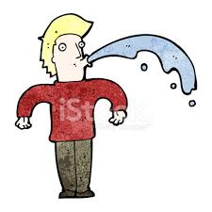
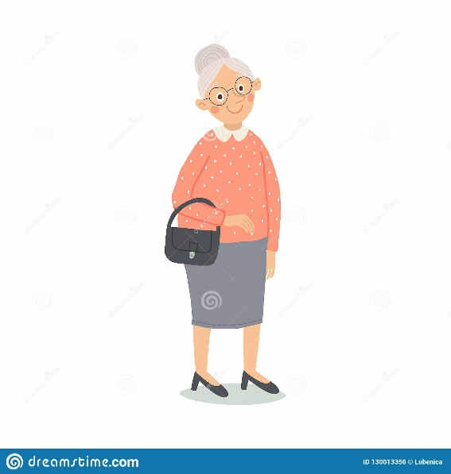

Slide 50
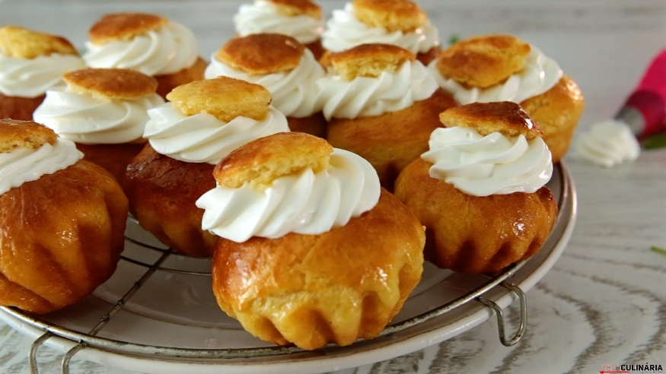
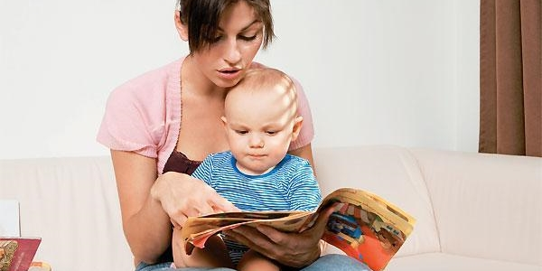

Slide 52
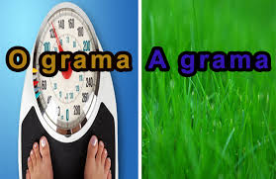

Slide 53
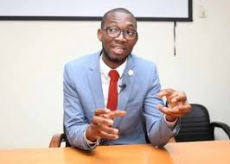
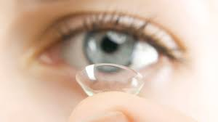

Slide 54
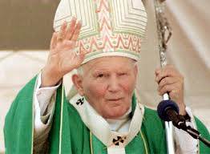


Slide 55
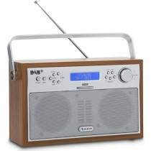
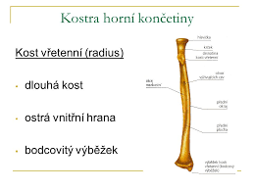

Slide 56
PŘÍPADY POLYSEMIE

Slide 57
Opozice -příklady
U přechýlených slov se příslušností k rodovým třídám rozlišují například takové opozice, jako jsou:
a cesta „koš, nůše“ x o cesto „ošatka“;
o cubo „krychle, kbelík“ x a cuba „nádrž, káď, džber“;
o jarro „džbán“ x a jarra „konvice, váza“;
o rio „řeka“ x a ria „zátoka“;
o saco „pytlík, igel. taška, sáček“ x a saca „pytel, velký žok“;
a barca „bárka, loďka, člun“ x o barco „plavidlo, koráb“,

Slide 60
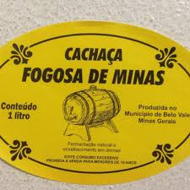
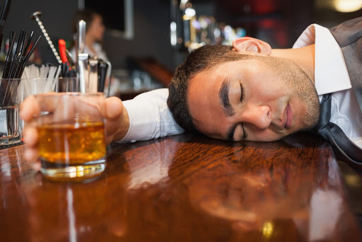

Slide 61



Slide 62
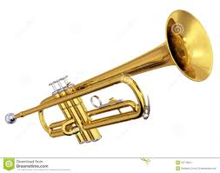
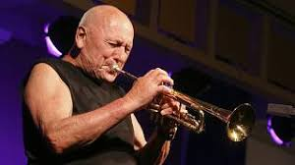

Slide 63

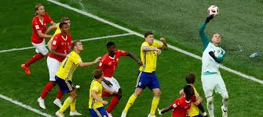

Slide 64

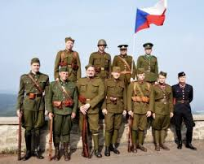

Slide 65

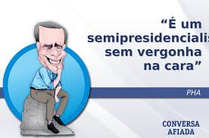

Slide 66




Slide 67
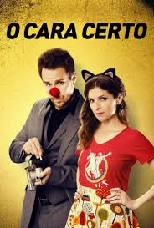


Slide 68
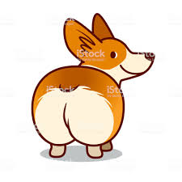
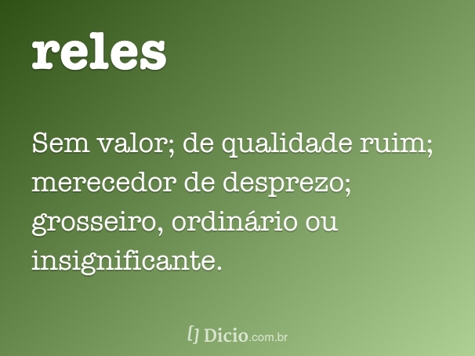

Slide 69
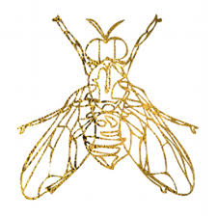


Slide 70



Slide 71
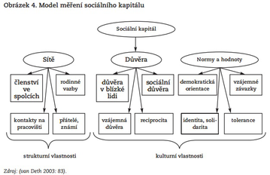
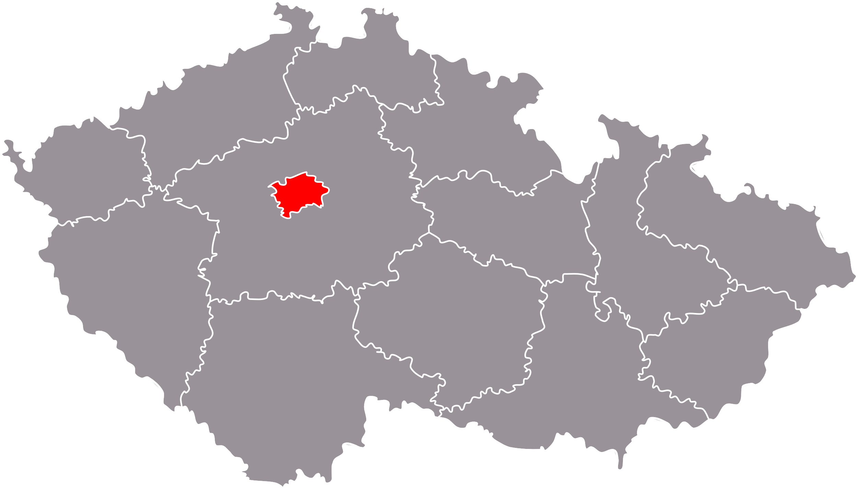

Slide 72


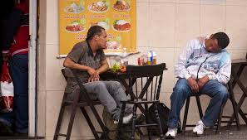

Slide 73
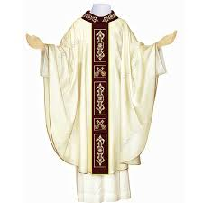
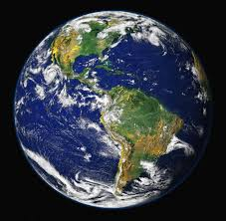

Slide 74
Problematika nestálého či měnícího se rodu
A árvore „strom“ se na severu Portugalska (Barcelos, São Veríssimo de Tamel – v oblasti Bragy) vyskytuje v mužském rodě: *o árvore.
Substantivum o suor „pot“ se používá v některých oblastech v ženském rodě, tedy jako *a suor (v lokalitách Castelo Branco, Coimbra, Leiria).
Také a cor „barva“ a a dor „bolest“ se v některých oblastech používá v rodě mužském, tedy jako* o dor, *o cor. Je třeba zdůraznit, že tyto dialektologické varianty nejsou spisovné. Rod některých substantiv se mění také v průběhu vývoje portugalského jazyka

Slide 75
Diatopické rozdíly v rodu
Někdy jsou změny dány také rozdíly mezi evropskou a brazilskou variantou portugalštiny.
Například o/a componente „složka, součást, komponent“ je v portugalštině evropské používán nejčastěji v ženském rodě a v mužském rodě je pak jeho použití omezeno na sémantickou oblast industriální. V brazilské portugalštině se naopak vyskytuje pouze v mužském rodě.
Například podstatné jméno a/a duche (z francouzského douche) je mužského rodu v evropské portugalštině, ale ženského rodu v portugalštině brazilské.
o/a toillette je velmi často používáno v Brazílii v mužském rodě ve významu WC, zatímco v portugalštině evropské se toto slovo používá po většinou v rodě ženském a je používáno ve významu úpravy zevnějšku a oblékání si dámské večerní róby, nebo také ve významu toaletního stolku.

Slide 76
Rod anglicismů
Co se týče anglicismů, zde stojí za zmínku substantiva media a gang, která byla v brazilské portugalštině upravena na o/a mídia a gangue (s cílem zachování stejné výslovnosti). Těm byl přiřazen rod ženský v portugalštině brazilské, zatímco v portugalštině evropské jsou rodu mužského (os media). Podstatné jméno omelete nebo omeleta je v portugalštině evropské používáno v ženském rodě, přestože slovník Dicionário Aurélio u něj uvádí rod mužský.

Slide 77
Gramatický rod neologismů
Studie:
Covidismos 1
https://is.muni.cz/auth/publication/1789238/1_EtudesRomanesDeBrno_51-2021-1_8.pdf
Covidismos 2
https://digilib.phil.muni.cz/sites/default/files/pdf/145198.pdf

Slide 78

Vyplňte anonymní dotazník spokojenosti ☺

Slide 79
Terminologie
podstatná jména substantivos
jména obecná nomes comuns
jména vlastní nomes próprios
jména konkrétní nomes concretos
jména abstraktní nomes abstratos
rod género
rod ženský género feminino
rod mužský género masculino
přechylování moção, formação do feminino
singularia tantum singularia tantum
pluralia tantum pluralia tantum
hromadná substantiva colectivos
počitatelné jména nomes descontínuos
nepočitatelná jména nomes contínuos
pád caso
nominativ nominativo
genitiv genitivo
dativ dativo
akuzativ acusativo
objektiv, cirkumstantiv oblíquo
vokativ vocativo

Slide 80
Exercícios
Doplňte člen v mužském či ženském rodě u následujících substantiv:
…….tribo, …….sé, …….velhice, …….chá, …….herói, …….lã, …….árvore, …….lume, …….vale, …….diploma, …….programa, …….chaminé, …….fome, …….cor, …….foto, …….sofá, …….sangue, …….dieta, …….jardim, …….carro, …….comboio, …….viagem, …….chave, …….fantasma, …….feijão, …….vulcão, …….operação, …….cidadã, …….profeta, …….boi, …….irmã, …….cirurgiã, …….actriz, …….avó, …….ordem

Slide 81
Exercícios -chave
a tribo, a sé, a velhice, o chá, o herói, a lã, a árvore, o lume, o vale, o diploma, o programa, a chaminé, a fome, a cor, a foto, o sofá, o sangue, a dieta, o jardim, o carro, o comboio, a viagem, a chave, o fantasma, o feijão, o vulcão, a operação, a cidadã, o profeta, o boi, a irmã, a cirurgiã, a actriz, a avó, a ordem

Slide 82
Exercícios
Vytvořte ženský rod od následujících substantiv:
O doutor |  | O frade
O actor |  | O poeta
O vendedor |  | O ladrão
O judeu |  | O rei
O europeu |  | O herói
O leão |  | O rapaz
O alemão |  | O avô
O cidadão |  | O tigre
O cliente |  | O cão
O príncipe |  | O galo

Slide 83
Exercícios -chave
O doutor | A doutora | O frade | A freira
O a(c)tor | A a(c)triz | O poeta | A poetisa
O vendedor | A vendedora | O ladrão | A ladra, a ladrona
O judeu | A judia | O rei | A rainha
O europeu | A europeia | O herói | A heroína
O leão | A leoa | O rapaz | A rapariga
O alemão | A alemã | O avô | A avó
O cidadão | A cidadã | O tigre | O tigre fêmea (a tigresa)
O cliente | A cliente | O cão | A cadela
O príncipe | A princesa | O galo | A galinha

Slide 84
Exercícios
Určete, která slova jsou diminutivní a která augmentativní.
rapaz→rapazote,faca→facalhão, papel→papelinho, solteira→solteirona, burro→burrico,folha→ folhete, drama→dramalhão,chapéu→chapelão,chuva→chuvisco,rio→riacho,globo→glóbulo,janela→janelinha,rua→ruela, porta→portão, grão→grânulo, sala→ salão, voz→vozeirão, diabo→diabrete, gato→gatarrão, café→cafezito.

Slide 85
Exercícios - chave
rapaz→rapazote(D), faca→facalhão(A), papel→papelinho(D), solteira→solteirona(A), burro→burrico(D), folha→folhete(D), drama→dramalhão(A), chapéu→chapelão(A), chuva→chuvisco(D), rio→riacho(D), globo→glóbulo(D), janela→janelinha(D), rua→ruela(D), porta→portão(A), grão→grânulo(D), sala→salão(A), voz→vozeirão(A), diabo→diabrete(D), gato→gatarrão(A), café→cafezito(D). s

